Slide 1

Praxis der Software Entwicklung: Visualizing Trends. Was verrät uns Twitter?

Slide 2
Gliederung
Rückblick: Pflichtenheft
Tests
Server
Client
Probleme
Änderungen seit der Implementierung

Slide 3
Rückblick Pflichtentheft
Forderung
Sammeln von Daten mittels Twitter-API
Auswertung durch austauschbare Analyse-Komponenten
Visualisierung der Ergebnisse auf GUI
Muss- und Wunschkriterien
Produktfunktionen
Produktleistungen
Notes:
Aufgrund von Forderungen Muss- und Wunschkriterien aufgestellt
Und diese in Produktfunktionen und –leistungen gekleidet.

Slide 4
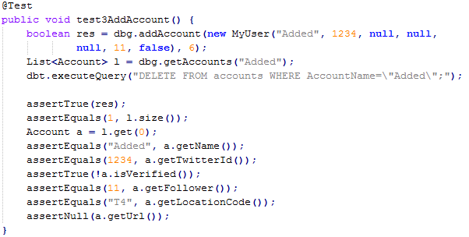
Server
JUnit-Tests
Hauptsächlich
Interfaces
Datenkonsistenz
Util

Slide 5
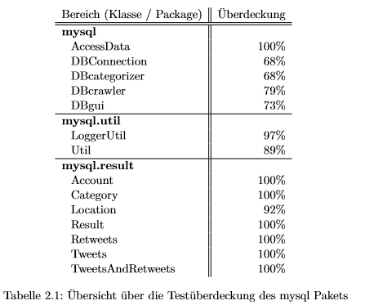
Server

Slide 6
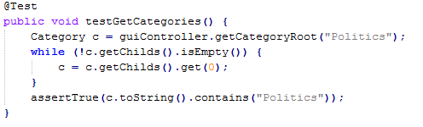
Client – JUnit-Tests
Hauptsächlich GUIController
Hält wichtige Datenstrukturen

Slide 7
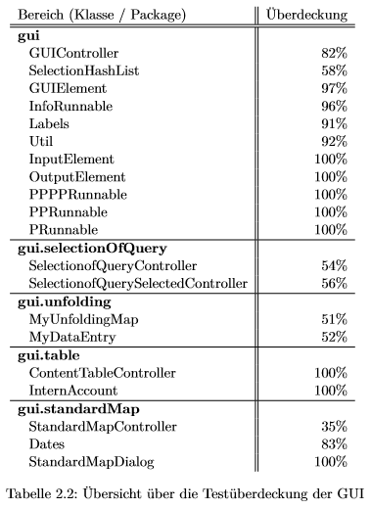
Client – JUnit-Tests
Notes:
Hauptsächlich manuelle Tests (Testszenarien aus Pflichtenheft),
Aber für einzelne Komponenten auch UnitTests mit guter überdeckung

Slide 8
Client – Manuelle Tests
Szenarien
Produktfunktionen
Auswahl einer Kombination aus Accounts, Orten und Kategorien
Account, Ort oder Kategorie finden
Account bearbeiten
Account zum Crawlen hinzufügen
Datenblatt exportieren
Differenz zwischen Zeiträumen anzeigen
Auswahl
Suchfunktion
Aktualisierung auf Anfrage
Karte einfärben
Detail-Informationen anzeigen
Tabelle anzeigen
Karte navigieren
Account Kategorie ändern
Account Ort ändern
Account hinzufügen
Wahl Beobachtungszeitraum
Sicherung von Ergebnissen
Notes:
Auswahl von Kombination : Auswahl, Karte anzeigen, auf Karte navigieren, Tabelle anzeigen
Account finden : Suchfunktion, Hinzufügen, Karte anzeigen
Account bearbeiten : Kategorie auswählen hinzufügen!!!, nicht ändern, Ort auswählen ändern
Account hinzufügen : Account suchen, hinzufügen
Export : Auswählen und exportieren
Differenz : Auswählen, Zeitraum auswählen, anzeigen, DetailInformationen !!!nicht Differenz, sondern Beobachtungszeitraum!!!

Slide 9
Probleme
Ladezeit
Im Pflichtenheft:
Durchschnittlich <1sec , falls die Daten schon in der Datenbank liegen
<3sec, falls die Daten von einem Webdienst geholt werden müssen
Ladezeit des Programms < 8sec

Slide 10
Änderungen seit der Implementierung
Karte
Slideshow
Tabelle
Nur Nicht-0-Spalten anzeigen
Optimierungen

